Slide 1


Эмоциональный интеллект в образовании: тренды, исследования, практика
14.04.2026
Горбатова Ольга Николаевна,
кандидат педагогических наук, доцент, заведующий кафедрой естественно-научного образования
КАУ ДПО «АИРО имени А.М. Топорова»,
руководитель отделения по естественнонаучным дисциплинам
краевого УМО

Slide 2
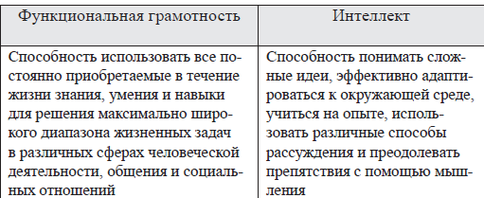
Интеллект (от лат. intellectus - разумение, понимание, постижение) -
относительно устойчивая структура умственных способностей индивида. В ряде психологических концепций И. отождествляется с системой умственных операций, со стилем и стратегией решения проблем, с эффективностью индивидуального подхода к ситуации и др.
(Бим-Бад Б.М. Педагогический энциклопедический словарь. — М., 2002. С. 107)
Ковалева Г.С. (2026)
Новое понимание модели формирования ФГ – формируем не отдельные грамотности, а одну интегральную характеристику.
Функциональная грамотность – есть мера интеллекта человека.
то есть могут выделяться типы интеллекта

Slide 3
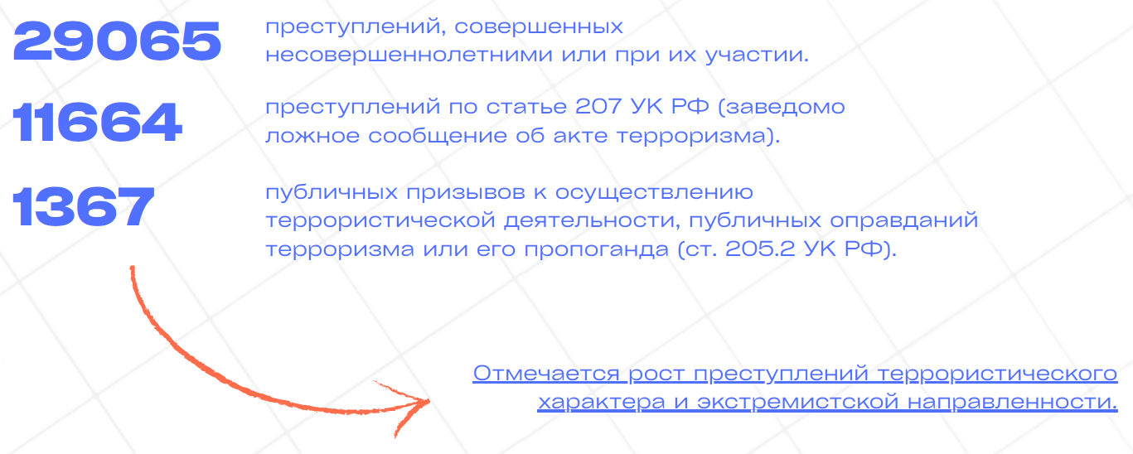
В 2025 году в России
В Алтайском крае за 3 месяца 2026 года школьниками совершено преступлений больше,
чем за весь 2025 г.

Slide 4
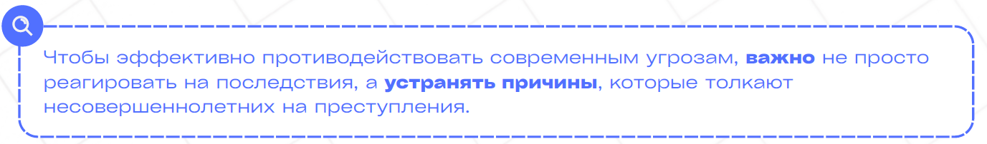
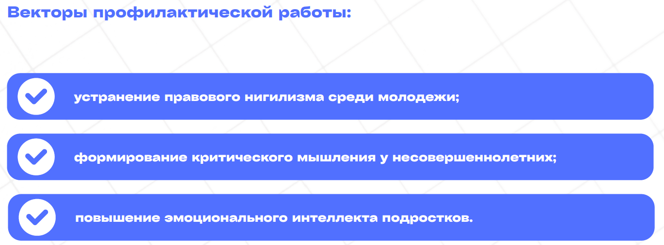
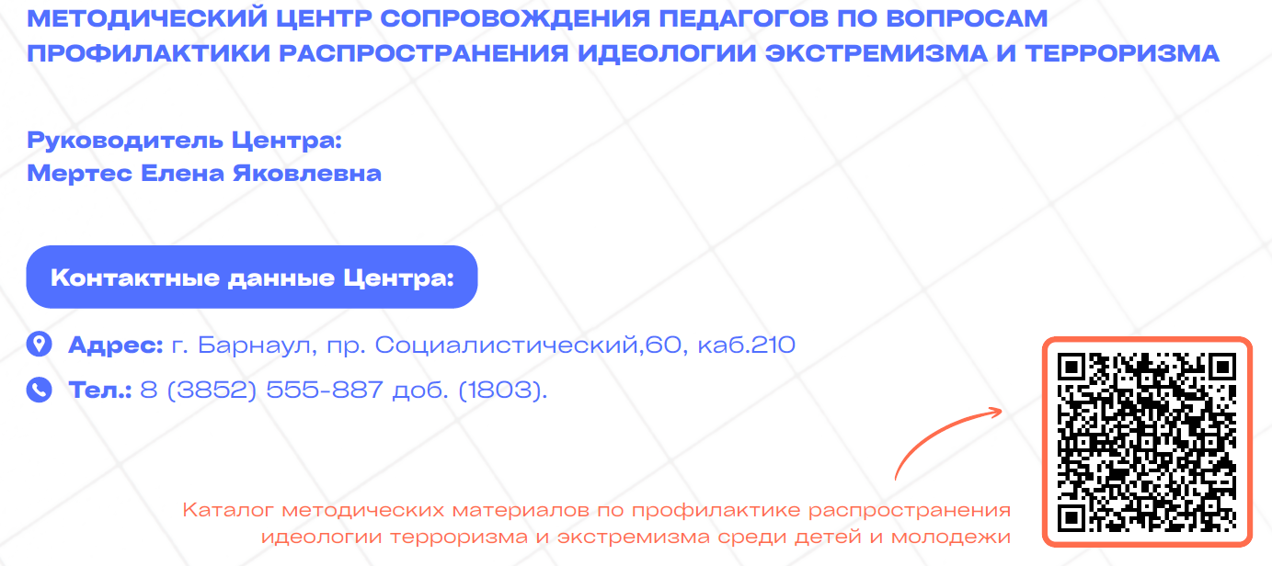

Slide 5
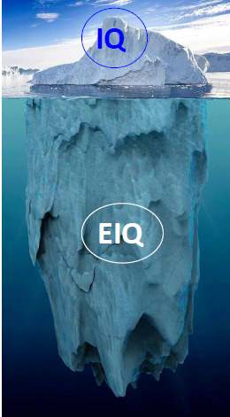
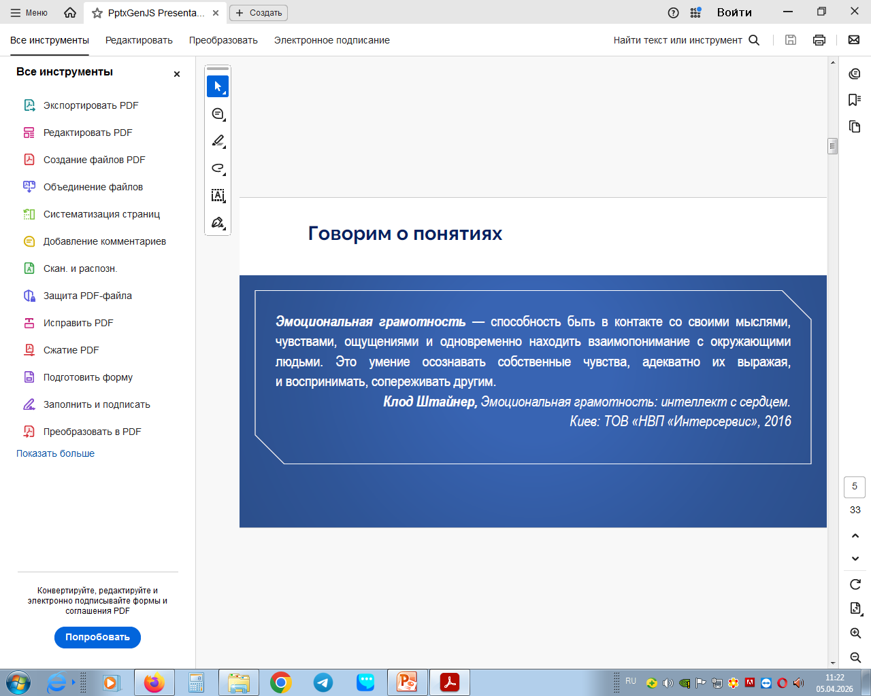
Эмоциональный интеллект исследуется с 1967 г.
Под эмоциональным интеллектом понимается «способность распознавать и понимать свои эмоции и эмоции других людей, управлять ими и использовать эмоции для решения задач и достижения результатов» (Д. Майер, П. Сэловей), т.е. это способность быть компетентным в человеческих контактах и понимать себя.

Slide 6
Проект Приказа Министерства просвещения Российской Федерации
"Об утверждении федерального государственного образовательного стандарта среднего общего образования" (подготовлен Минпросвещения России 01.12.2025)
Регулятивные УУД
в) эмоциональный интеллект, предполагающий сформированность:
самосознания, включающего способность понимать свое эмоциональное состояние, видеть направления развития собственной эмоциональной сферы, быть уверенным в себе;
саморегулирования, включающего самоконтроль, умение принимать ответственность за свое поведение, способность адаптироваться к эмоциональным изменениям и проявлять гибкость, быть открытым новому;
внутренней мотивации, включающей стремление к достижению цели и успеху, оптимизм, инициативность, умение действовать, исходя из своих возможностей;
эмпатии, включающей способность понимать эмоциональное состояние других, учитывать его при осуществлении коммуникации, способность к сочувствию и сопереживанию;
социальных навыков, включающих способность выстраивать отношения с другими людьми, заботиться, проявлять интерес и разрешать конфликты;
Внимание к формулировкам требований!

Slide 7
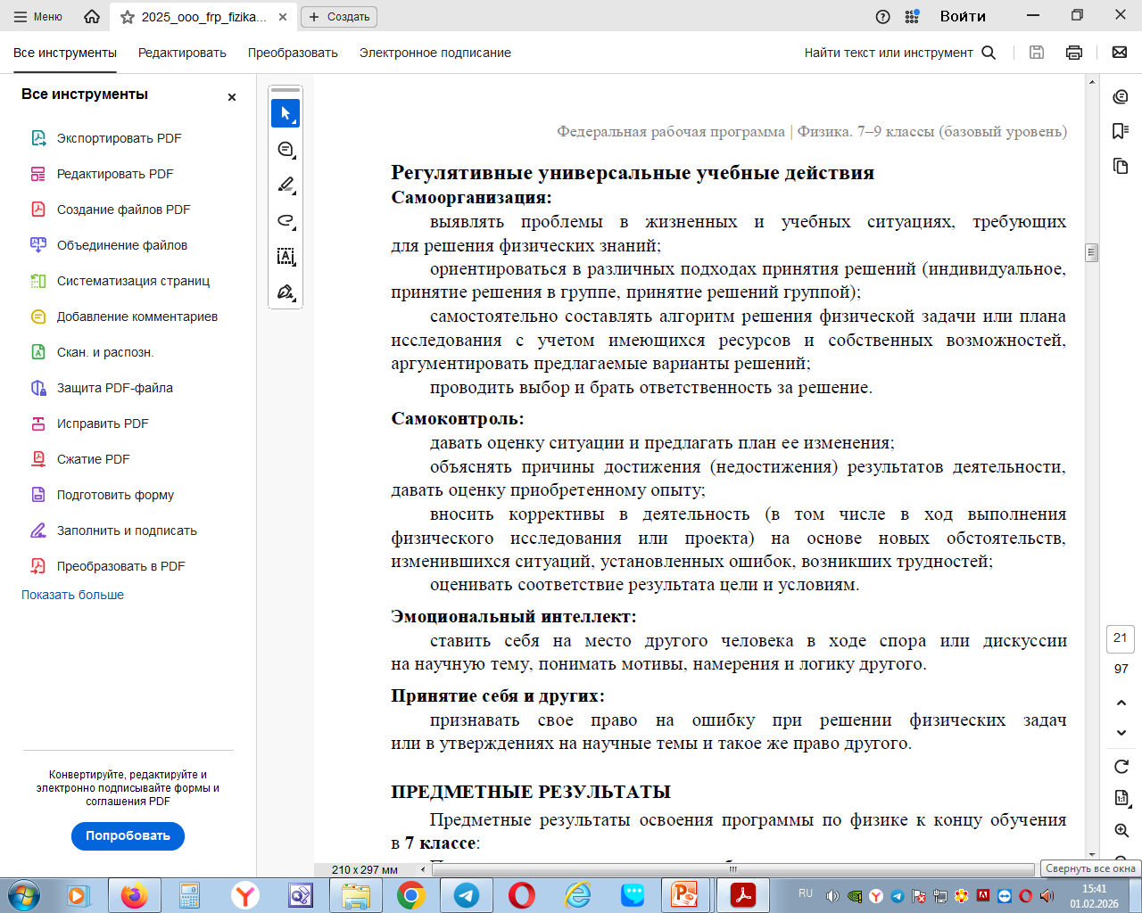
Эмоциональный интеллект
Далее: изменения во
ФГОС ООО
ФГОС ДОО
ФГОС НОО
Регулятивные УУД
ФРП по физике
ФРП ООО (БУ)
В ФРП ООО по химии указания о формировании эмоционального интеллекта отсутствуют
В ФРП ООО по биологии указания есть, но в старых формулировках; зафиксировано, что система коммуникативных УУД обеспечивает сформированность ЭИ
В ФРП ООО по географии «самоконтроль и эмоциональный интеллект» объединены в единый блок, ЭИ описывается через другие формулировки (отличные от тех, которые есть в ФРП других предметов)
ФРП СОО (БУ)
ФРП СОО по физике, химии: эмоциональный интеллект не формируется
ФРП по биологии: в регулятивных УУД ЭИ не указан, но в общем тексте при характеристике личностных результатов указывается, что ЭИ на уровне СОО совершенствуется, указываются конкретные характеристики
ФРП по географии: опечатки в программе! - совместная деятельность отнесена к регулятивным УУД, а ЭИ к совместной деятельности
Эмоциональный интеллект формируют все учителя-предметники!

Slide 8
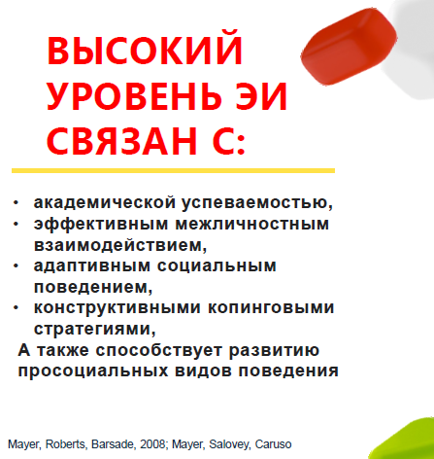
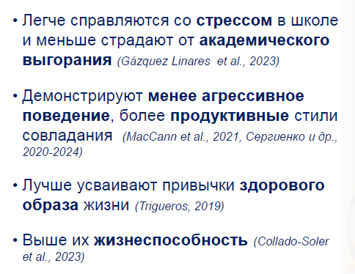
Копинг (от англ. to cope — справляться, преодолевать) — это осознанные психологические и поведенческие усилия человека, направленные на борьбу со стрессом, сложными жизненными ситуациями или угрозами.

Slide 9
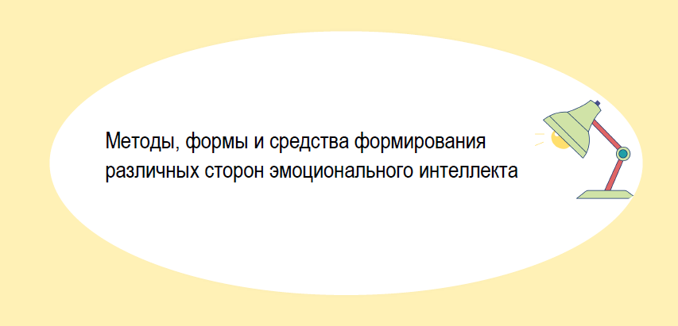
1. Источником понимания мыслительных действий человека является распознавание его чувств, в то же время, «во всякой идее содержится в переработанном виде аффективное отношение человека к действительности, представленное в этой идее»
2. Импульсом к мышлению является чувство, поэтому необходимо пробуждение у школьников особых чувств, обращенных к человеческому в человеке
Единство рационального и эмоционального в образовательном процессе должно быть воплощено в синтезе логико-гносеологического и эмоционально-образного аспектов при решении задач, когда одновременно востребованы как рациональная, так и эмоциональная стороны осмысления ситуации.
По мнению А.Н. Лука, всякая функция, в том числе и способность чувствовать, нуждается в постоянном упражнении. Ведь именно чувство, отношение к объекту заставляет обратить внимание на этот объект. Чем эмоциональнее человек воспринимает ситуацию, тем более мотивированные действия он совершает. Сила же эмоции связана с ценностями и смыслами человека.

Slide 10
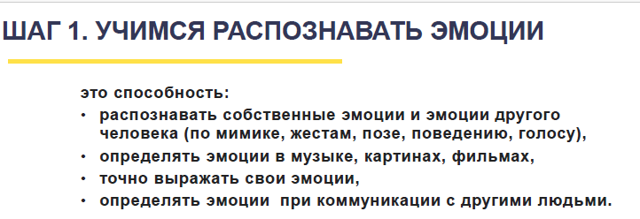
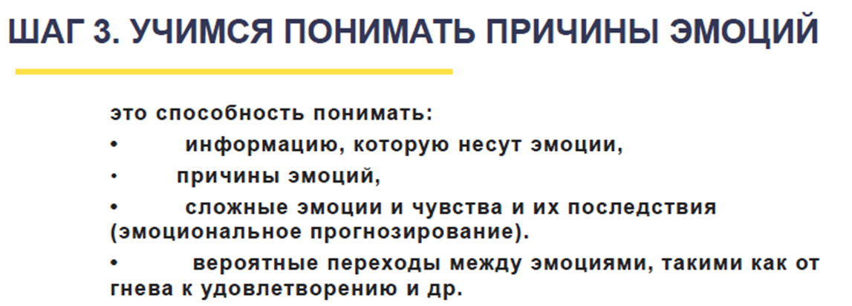
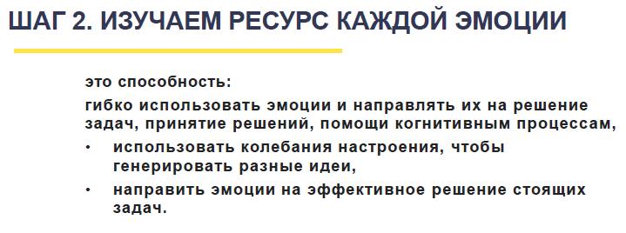
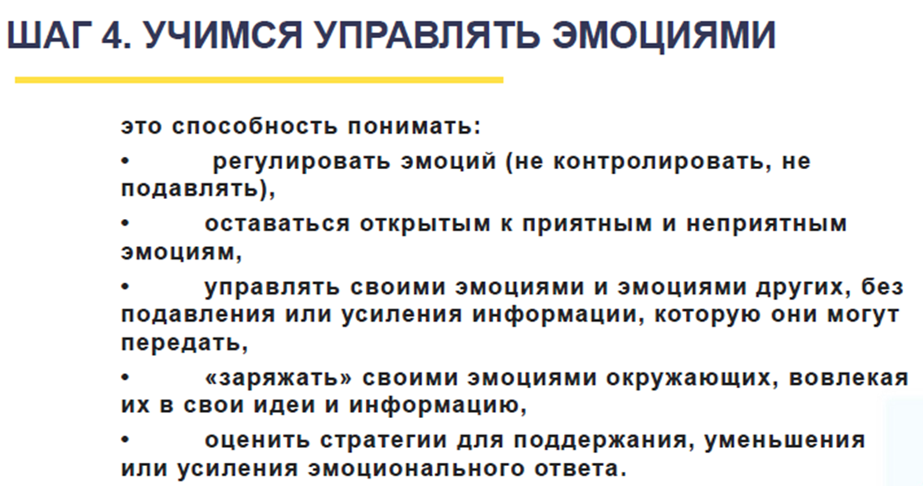
Основное дидактическое средство – задания особого типа

Slide 11
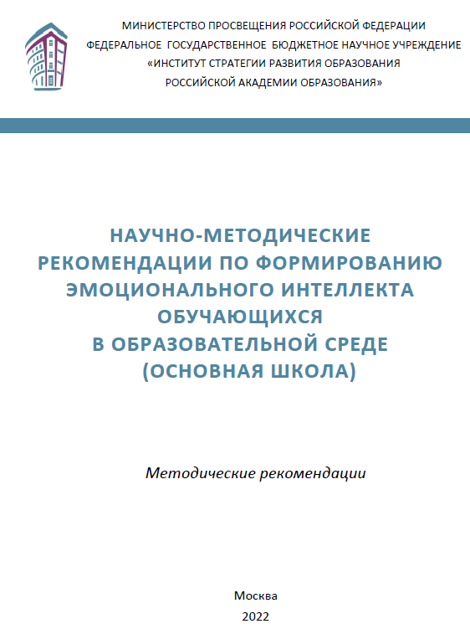


Slide 12
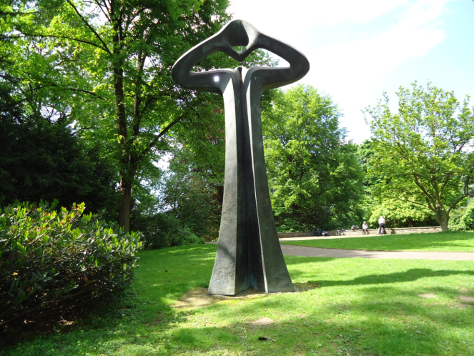
Известный психолог С.Л. Рубинштейн писал, что мысль, заостренная чувством, глубже проникает в свой предмет, чем «объективная», равнодушная, безразличная мысль. Работая в паре, попробуйте применить обе техники понимания при работе со скульптурой В. Сидура.
Найдите информацию о жизни скульптора. Почему его называют «скульптор тяжелых эмоций»? Как вы думаете, как автор назвал свою скульптуру? Что он хотел сказать людям? Выберите несколько скульптур, которые вас затронули больше всего. Составьте письменное описание. Работая вместе, сделайте скульптуру из пластилина, или нарисуйте проект скульптуры в технике В. Сидура. Продемонстрируйте ребятам в классе. Будьте готовы ответить на вопросы. Как вы думаете, должен ли скульптор делать свои произведения понятными другим людям, или достаточно абстракции, которую каждый человек может интерпретировать по-своему? Если бы ваши скульптуры понравились людям, где бы вы их хотели разместить: в парке, на набережной, в школьном дворе или где-то еще?

Slide 13

 | Малая родина – это место, где человек родился, провел детство, юность; родной край. Работая индивидуально, нарисуйте «концептуальное колесо».
Для этого в центр колеса запишите «малая Родина», в секторах колеса запишите синонимы, признаки концепта «малая Родина». Записанные признаки должны отражать ваши переживания, эмоции, впечатления, выражать ценности и смыслы. Подумайте, какое место (уголок сада, опушка леса, берег реки, мамино кресло и т.д.) вы можете назвать «сердцем» малой родины. Придите на это место и еще раз опишите все свои впечатления и эмоции «здесь и сейчас». Дополните «концептуальное колесо» новыми записями. Ответьте письменно на вопросы: что родина дает человеку в духовном плане, почему люди покидают свою малую родину, в каких людях нуждается родина?

Slide 14
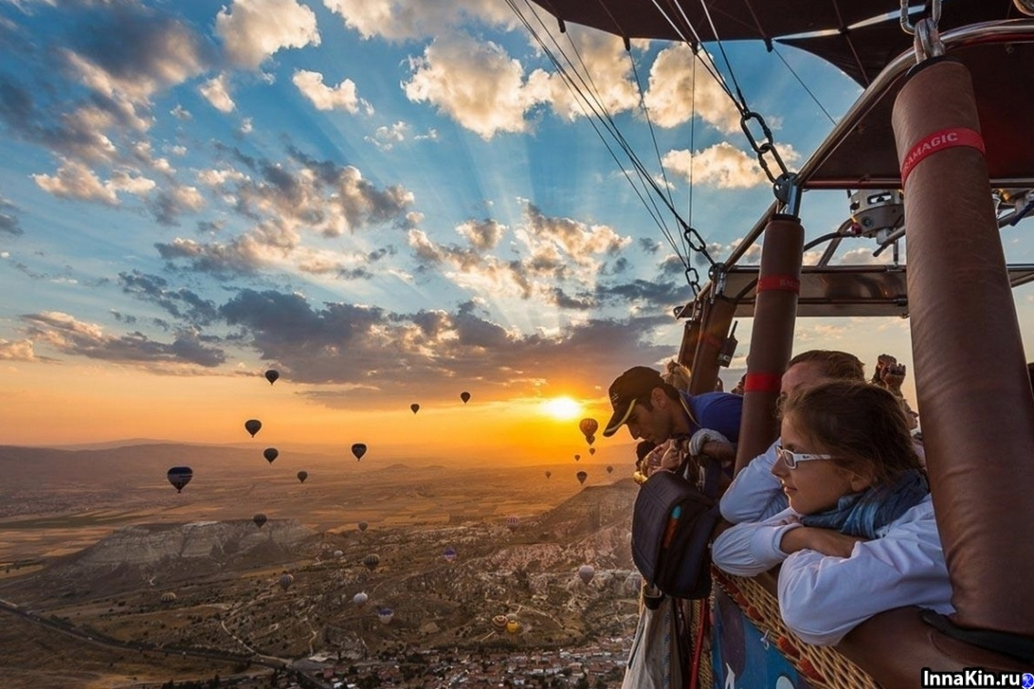
Работая в группе, предложите маршрут воздушного путешествия по вашему региону с посещением знаковых мест. Такой маршрут должен позволить путешественникам составить живой целостный образ вашего региона. Опишите сам полет, динамику пути, путевые состояния (эмоции, впечатления и т.д.).
Предложите нитку маршрута, отметьте его на карте. Разработайте описание маршрута с указанием значения каждого места для жителей края. Включите в описание больше цвета, звука, запаха, тактильных ощущений, символов, впечатлений, переживаний. Дополните описание маршрута отзывами людей, которые уже побывали в отдельных местностях. Проявите творчество в оформлении вашей работы. Как, по вашему мнению, находясь в путешествии, человек учится понимать других людей?

Slide 15
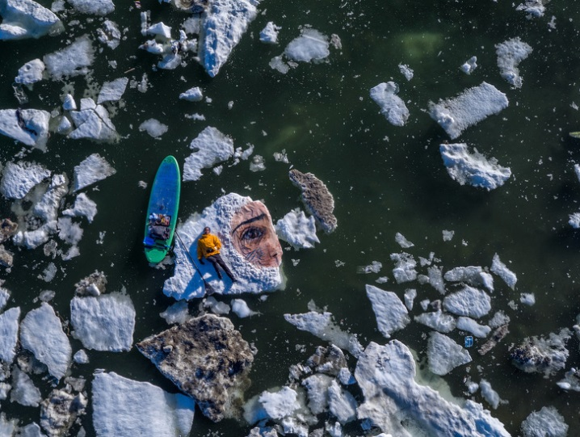
Прочитайте текст и рассмотрите фотографию
Бриколёр – это импровизатор с богатым воображением, который создает новые объекты, смешивая старые, имеющиеся в его распоряжении. Интеллектуальный бриколаж (Л. Стросс) - свободный мыслительный процесс с использованием любых данных из прошлого опыта с опорой на свое понимание и интуицию, через образы и смыслы. Это творческий поиск решения конкретной задачи, отличный от прямолинейного, логического, технократического. Именно так художник Шон Йоро рисует свои картины. Его сюжеты посвящены современным проблемам человечества.

Slide 16
К каким общечеловеческим ценностям и смыслам художник пытается привлечь внимание? Дайте название картине.
Почему автор выбрал такую нестандартную поверхность? Есть ли какой-то смысл в цветовой гамме?
Событие – это совместное проживание людьми какой-то важной для них ситуации, сопричастность друг другу. В чем заключается причастность жителей нашего региона, конкретно вас, к данной проблеме?
Существовала ли данная проблема в прошлом, будет ли существовать в будущем?
Можно ли сказать, что эта проблема затрагивает и отдельные территории и все страны одновременно, почему?
Предложите логическое и эмоциональное решение проблемы.
Как вам помогали эмоции в мышлении? Позволяют ли вам эмоции предполагать, прогнозировать развитие ситуации, требующей гуманитарного решения, не проходить мимо проблемы, лучше понять ее суть, изменять тактику и характер поисковых действий, стремиться к ее решению?
В следующем перечне подчеркните типы эмоций, которые сопровождали вас при выполнении данного задания: переживание догадки, идеи решения, предвосхищение успеха/неуспеха, предвосхищение результата события, беспокойство за судьбу кого-либо, сопереживание, нежность, умиление, преданность, участие, восторг, бодрость, раскрепощение (чувство свободы), спокойствие, интерес, удовлетворенность, счастье, радость, уверенность, удовольствие, усталость, напряжение, неудовлетворенность собой, бессилие, напрасность (ожиданий), тревога, страх, скованность, растерянность, досада, скука, разочарование, уныние, грусть, печаль, тоска, чувство симпатии, расположения, чувство уважения к кому-либо, чувство признательности, благодарности, чувство обожания кого-либо, желание заслужить одобрение от близких и уважаемых людей.

Slide 17
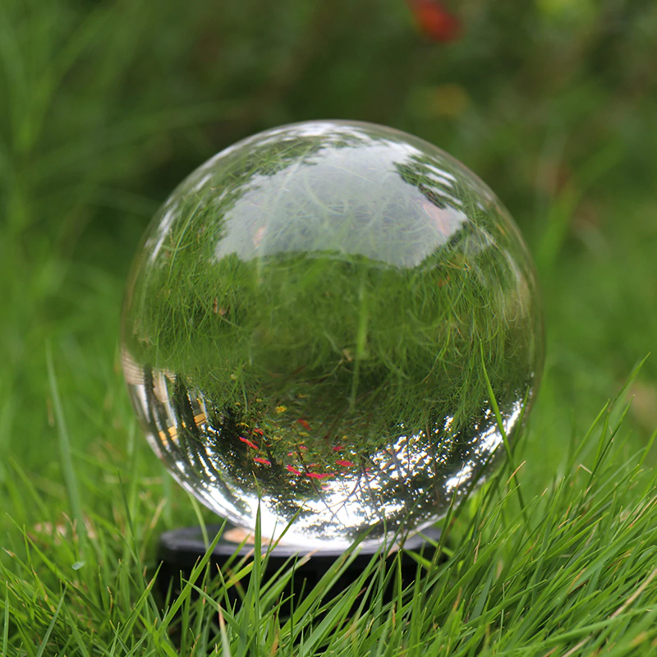
Перед вами свалка мусора, выросшая на окраине вашего села (города). Какие чувства, эмоции, вы испытываете, глядя на свалку. Почему вы испытываете именно эти эмоции? Мысленно «возьмите» волшебное стекло и посмотрите сквозь него на свалку. Это стекло исправляет ошибки людей: безобразное делает красивым, отталкивающее – привлекательным, бесполезное – полезным и т.д. Наведите волшебное стекло еще раз на свалку и разглядите в мусоре выброшенные плохие поступки (кто-то выбросил хлеб, кто-то - новенькую игрушку).
Опишите, что вы увидели? Составьте план волшебного преобразования этого места. Если стекло навести на человека с отрицательными качествами, можно ли будет в нем рассмотреть что-то хорошее? Если при общении с человеком использовать волшебное стекло, поможет ли это вам лучше его понять?

Slide 18
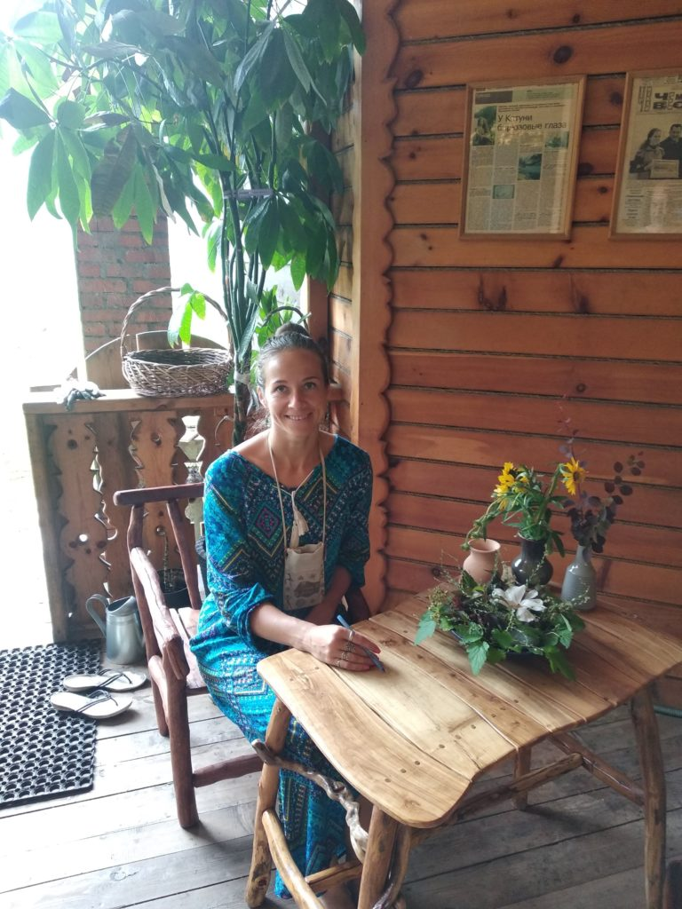
Посетите музей-усадьбу семьи Головань в с. Аскат, либо зайдите на сайт, посвященный этому музею https://golovan-ascat.ru/root/art/dg/. При знакомстве с усадьбой обратите внимание на дом, картины, сад, окрестности села. Выберите одну картину Д. Головань и опишите, при этом используя следующее правило: целое следует понимать, исходя из его частей, а части - только в связи с целым. Какие эмоции вы получили при выполнении задания?
При описании картины выскажите свои предположения о замысле художницы, ее «послании» другим людям; опишите контекст в котором работала Дарья. Охарактеризуйте саму художницу и составьте несколько вопросов, которые можно было бы задать автору для прояснения замысла картины.

Slide 19

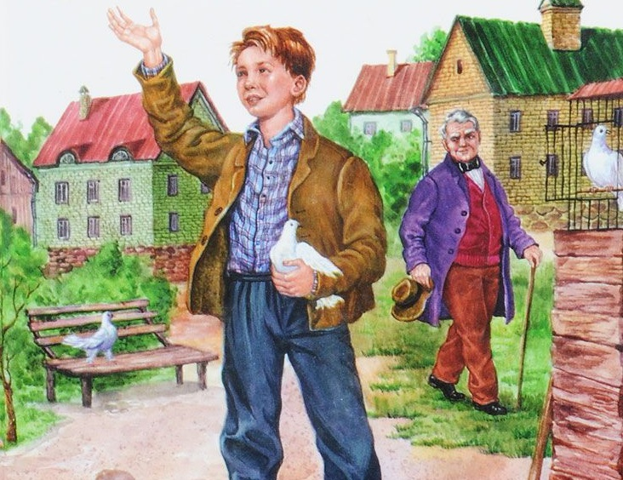
 | Работая индивидуально, используя повествовательную форму, составь описание события, которое тебя затронуло
Событие должно быть связано с проявлением людьми человечности. Последовательность события не обязательно пересказывать строго логически. Можно делать «лирические отступления», построить рассказ так, чтобы читатель воспринимал его как гипертекст. В тексте нужно отразить переживания, размышления, эмоции, чувства, ситуацию выбора. Постарайся записать текст так, чтобы читатели поняли, что автор – именно ты. Заключение рассказа должно содержать ценностный конечный результат, показывать развитие, изменение смыслового поля рассказчика.

Slide 20
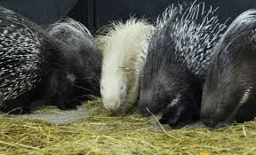
 | Прочитайте притчу А. Шопенгауэра о дикобразах
Стадо дикобразов легло в один холодный зимний день тесною кучей, чтобы, согреваясь взаимной теплотой, не замерзнуть. Однако вскоре они почувствовали уколы от игл друг друга, что заставило их лечь подальше друг от друга. Затем, когда потребность согреться вновь заставила их придвинуться, они опять попали в прежнее неприятное положение, так что они метались из одной печальной крайности в другую, пока не легли на умеренном расстоянии друг от друга, при котором они с наибольшим удобством могли переносить холод.
Какова главная мысль данного текста? Что толкает людей друг к другу, что заставляет их расходиться? Возможно ли при выбранной средней мере расстояния, которую люди находят, реализовать потребность во взаимном теплом участии? Если придвинуться ближе, как можно избежать «уколов игл»? Можно ли расширить выведенное вами правило на взаимоотношения разных народов?

Slide 21
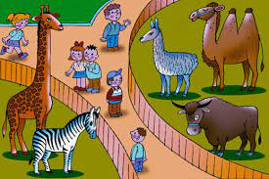
Работая в группе, представьте, что вы помогаете экологам в создании зоопарка в вашем регионе, районе, городе. Каковы ваши личные смыслы включения в эту работу? Каковы смыслы вашей группы? Составьте список, отражающий конкретные примеры проявления положительных человеческих качеств ребятами из вашей группы при выполнении этой работы. Результаты занесите в таблицу из двух колонок. В первую запишите положительные человеческие качества, во вторую – конкретные дела, в которых вы эти качества планируете проявить.
Такую же работу проделайте с перечнем отрицательных человеческих качеств. Во вторую колонку таблицы запишите примеры ситуаций, когда будут создаваться условия для проявления отрицательного качества, но вы от этого воздержитесь.
Работая индивидуально, подумайте, что вы узнали о себе в результате выполнения этой работы, как это понимание поможет вам в выполнении других общественно-полезных дел.

Slide 22
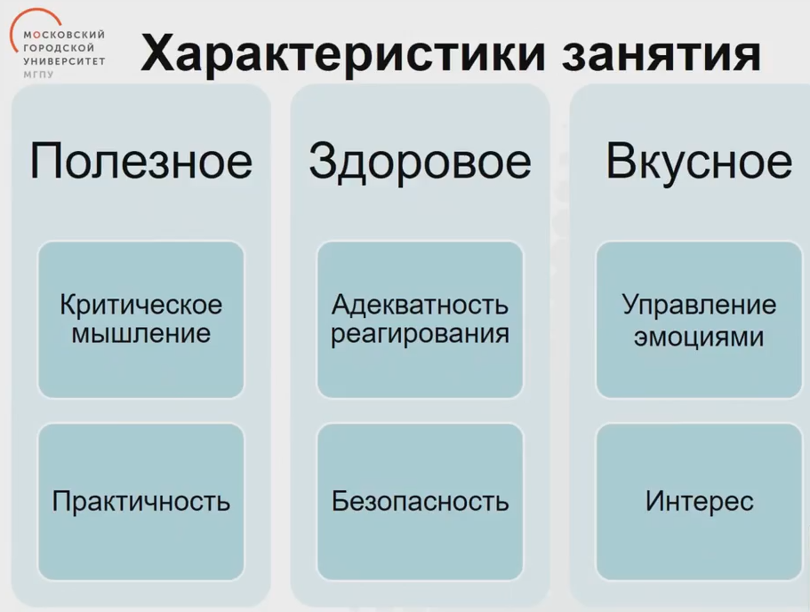
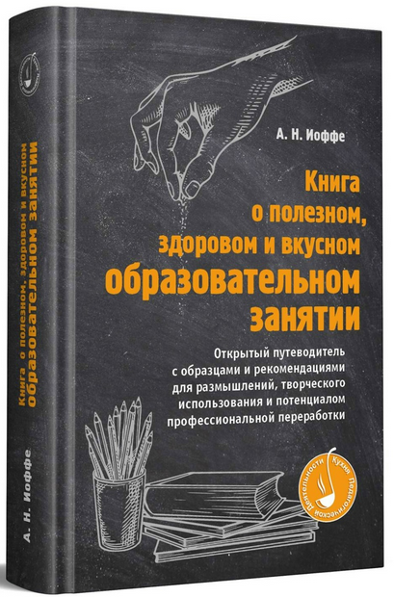
Иоффе А. Н.
Книга о полезном, здоровом и вкусном образовательном занятии: открытый путеводитель с образцами и рекомендациями для размышлений, творческого использования и потенциалом профессиональной переработки / А. Н. Иоффе. — Ярославль : ООО «Академия 76», 2023. — 456 с.

Slide 23
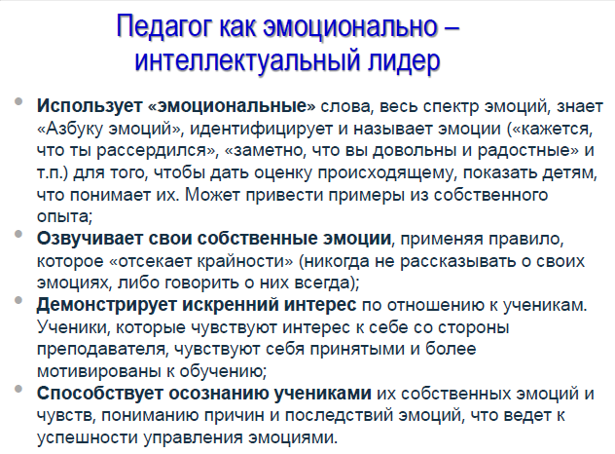
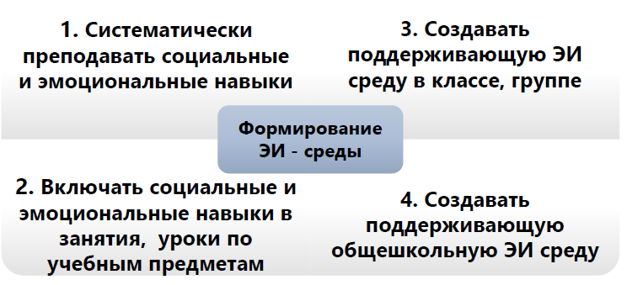
Сформирован ли у учителя эмоциональный интеллект?

Slide 24
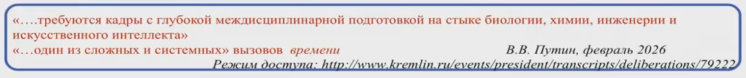
Проект Приказа Министерства просвещения Российской Федерации
"Об утверждении федерального государственного образовательного стандарта среднего общего образования" (подготовлен Минпросвещения России 01.12.2025)
Познавательные универсальные учебные действия
25.2.1. Программа развития универсальных учебных действий при получении среднего общего образования (далее - Программа) должна быть направлена на:
реализацию требований Стандарта к личностным и метапредметным результатам освоения основной образовательной программы;
повышение эффективности освоения обучающимися основной образовательной программы, а также усвоения знаний и учебных действий;
формирование у обучающихся системных представлений и опыта применения методов, технологий, в том числе цифровых, и форм организации проектной и учебно-исследовательской деятельности, использования компьютерных вычислений и средств искусственного интеллекта для достижения практико-ориентированных результатов образования;
в) работа с информацией:
владеть навыками получения информации из источников разных типов, самостоятельно осуществлять поиск, анализ, систематизацию и интерпретацию информации различных видов и форм представления;
создавать тексты в различных форматах с учетом назначения информации и целевой аудитории, выбирая оптимальную форму представления и визуализации;
оценивать достоверность, легитимность информации, ее соответствие правовым и морально-этическим нормам;
уметь находить, критически оценивать и использовать информацию по различной тематике в сети "Интернет", в том числе с использованием искусственного интеллекта;
Понятие «искусственный интеллект» впервые включено во ФГОС

Slide 25
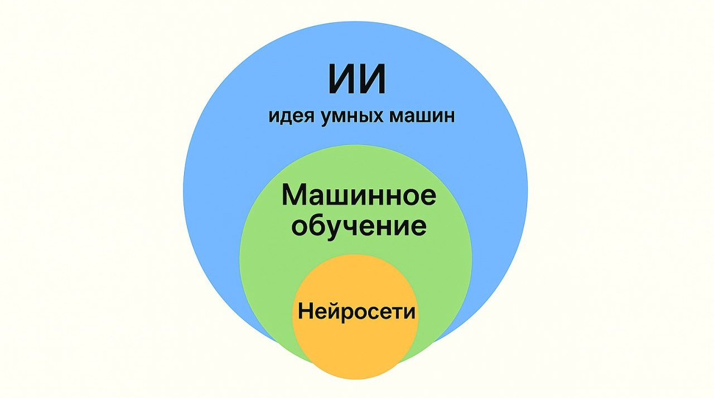
Чем отличается ИИ от нейросети?
ИИ — это идея умных машин в целом, в любых вариациях и проявлениях, с использованием всех возможных методов
машинное обучение — алгоритмы, позволяющие машинам учиться на собственном опыте
нейросети (искусственные нейронные сети) — подраздел машинного обучения, алгоритмы, построенные по принципу работы мозга человека
Вложенность понятий. Каждое предыдущее понятие шире последующего
Любое машинное обучение — это ИИ, но не любой ИИ — это машинное обучение. Любая нейросеть является ИИ, но не любой ИИ является нейросетью.

Slide 26
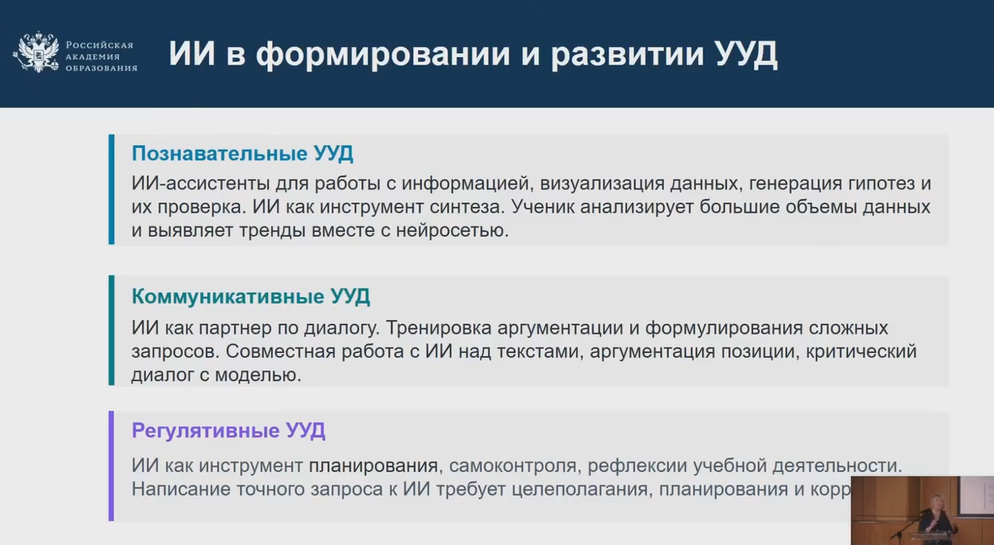
Всероссийская НПК «Функциональная грамотность как интегральная характеристика достижения результатов образования» (7-8 апреля 2026 г.)
Ковалева Г.С.

Slide 27
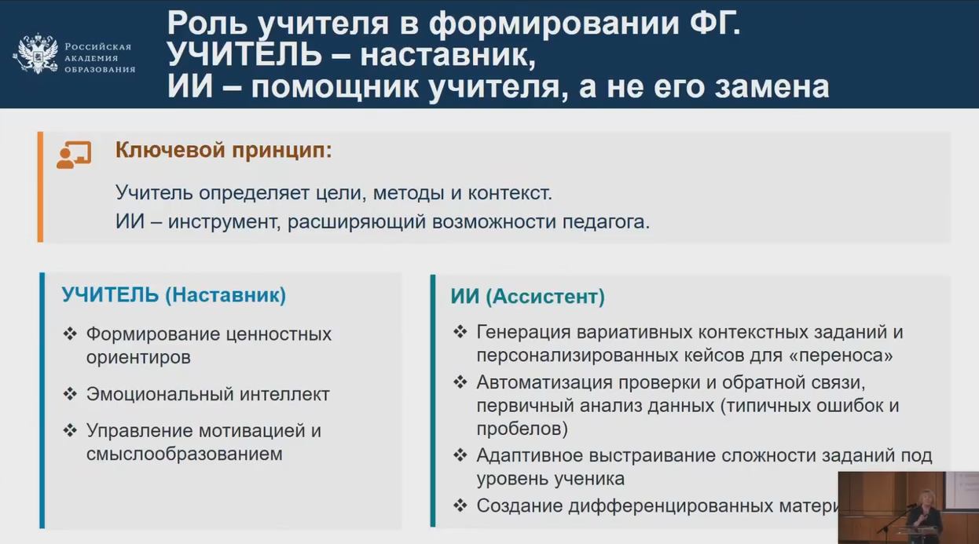
Ковалева Г.С.

